Slide 1
24 März 2015
Aktueller Stand
Notes:
Before you start editing the slides of your talk change to the Master Slide view: Menu button “View”, Master, Slide Master:
Edit the following 2 items in the 1st slide: 1) 1st row in the violet header: Delete the existent text and write the title of your talk into this text field 2) The 2 rows in the footer area: Delete the text and write the information regarding your talk (same as on the Title Slide) into this text field.
If you want to use more partner logos position them left beside the DESY logo in the footer area Close Master View

Slide 2
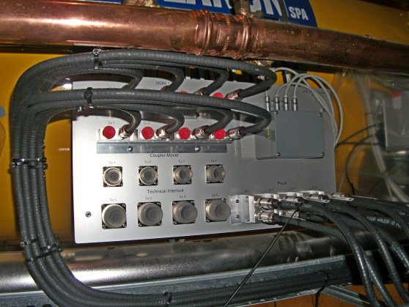
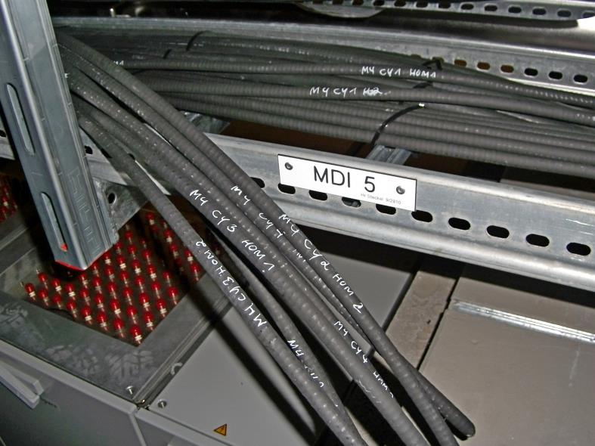
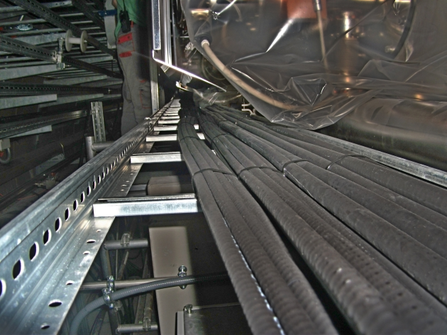
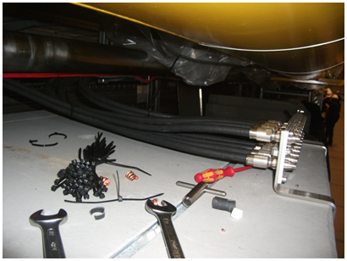
Kabelpritschen und Verkabelung
Folgende Kabel sind in L1 verlegt worden:
BPMs, HOMs und zum Teil Not Aus.
Alle für den TÜV benötigte Interlock Kabel werden bis Donnerstag nächste Woche (02.04.) auch fertig.

Slide 3
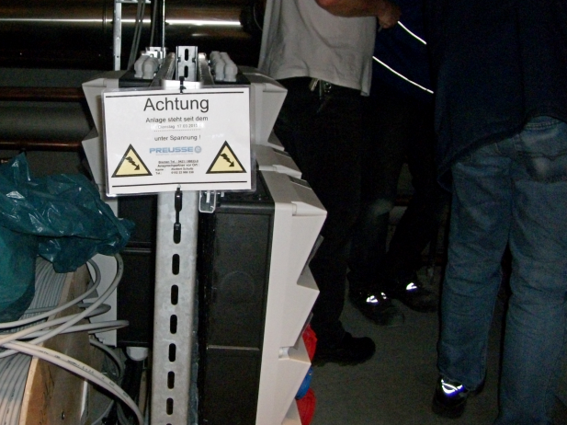
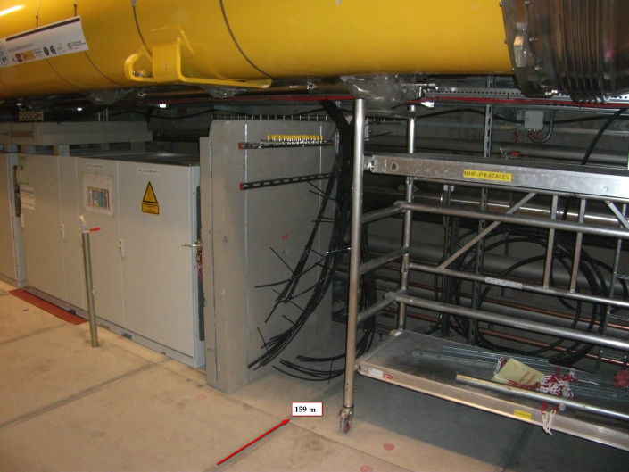
Kabelpritschen und Verkabelung
Elektrant bei 126 m steht unter Spannung
Erste 4 Schränke in L1 (Nr. 5 – Nr. 8) sind an Strom angeschlossen.
Die restlichen 3 Schränke werden von anderen Elektrant eingespeist.
Elektrant soll bei 159 m installiert werden.
Sollte bis Freitag den 27.03 fertig werden
(Fa. Preusse ist dabei)

Slide 4
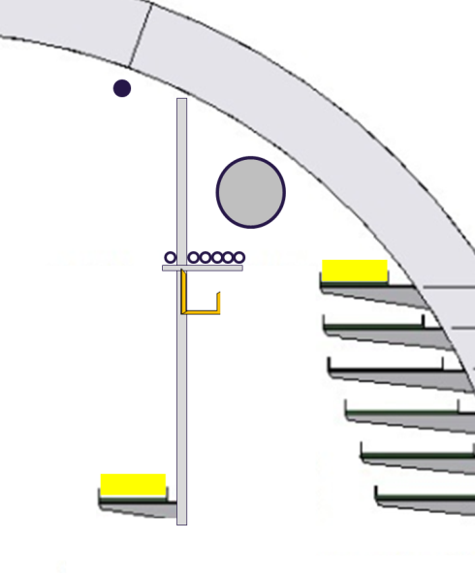
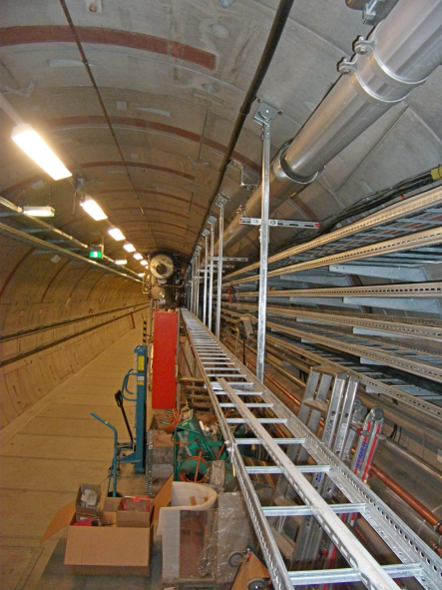
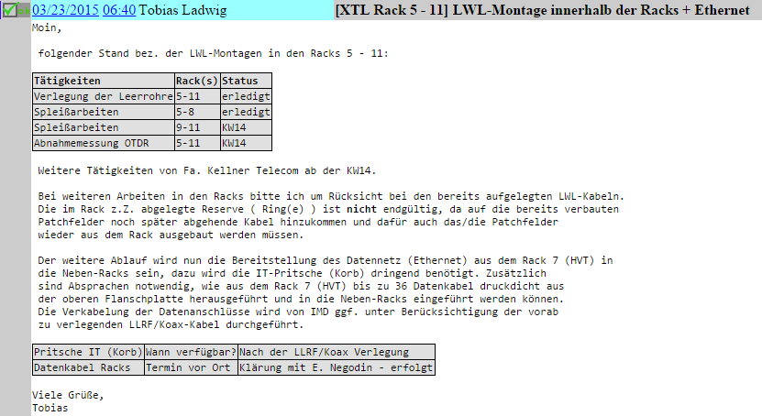
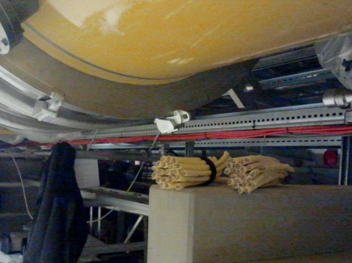
Kabelpritschen und Verkabelung
Ab 31.03 werden in L1 RF Synchro Kabel gezogen
Die Halterungen sind schon angebaut
Gleich danach werden IT Kabeln in die Rinne oben verlegt.
Bis Mittwoch 01.04.15 sollen LWLs in L1 fertig sein. Im Schrank 7 (130 m) werden IT Komponente eingebaut (endgültig). Ethernet kann von hier (bis 50m Länge) abgezapft werden. Später werden alle 20 m RJ45 Steckdosen angebaut.
IT Kabeln 20er Bündeln

Slide 5
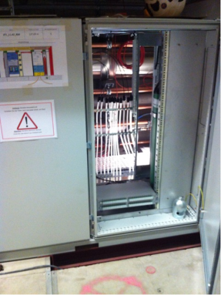
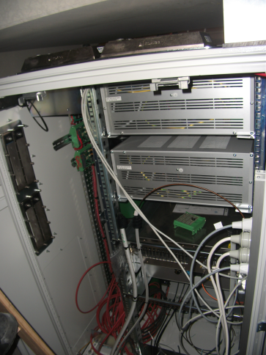
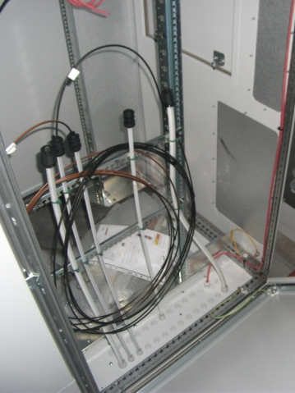
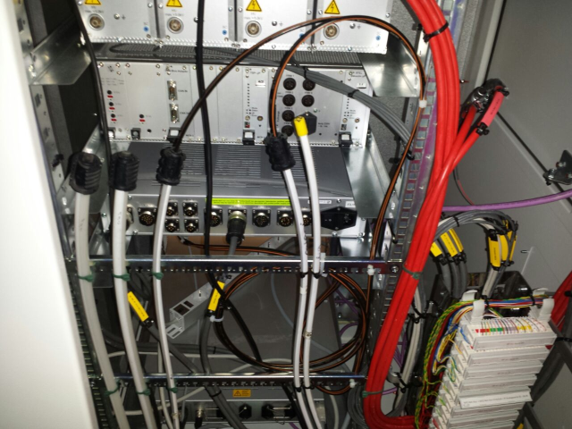
LWL
Zum Thema LWL:
Bei weiteren Arbeiten in den Racks bitte ich um Rücksicht bei den bereits aufgelegten LWL-Kabeln.
Die im Rack z.Z. abgelegte Reserve ( Ring(e) ) ist nicht endgültig, da auf die bereits verbauten Patchfelder noch später abgehende Kabel hinzukommen und dafür auch das/die Patchfelder wieder aus dem Rack ausgebaut werden müssen.
T. Ladwig
Es gibt Bedenken dass an Manchen stellen „ die Fibers fast den ganzen Schrank auf der Rückseite belegen“ was für Gewerke Zugang von hinten an ihre Elektroniken blockiert. Bitte schaut euch noch mal eure Schränke in L1 an. Meine Meinung nach in L1 haben wir dieses Problem noch nicht.

Slide 6
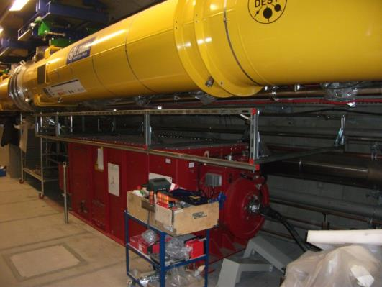
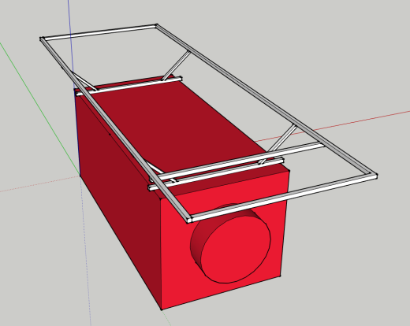
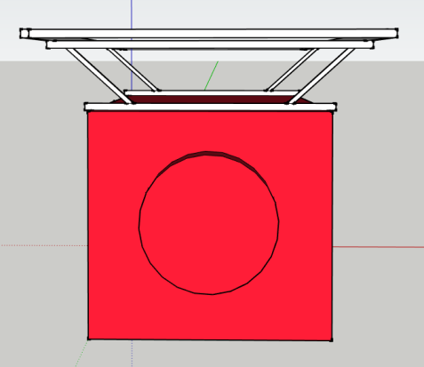
Nebellöschanlage
Rahmenkonstruktion wird noch geädert

